Slide 1

MEMORIA EJERCICIO 2022
ORGANISMO AUTONOMO DE BOMBERAS Y BOMBEROS FORALES DE ALAVA “ARABAKO FORU SUHILTZAILEAK”

Slide 2

INDICE
INTRODUCCION
ORGANIGRAMA
EJECUCION PRESUPUESTARIA
ACTUACIONES EN MATERIA DE PERSONAL
ADQUISICIÓN DE BIENES Y REALIZACIÓN DE OBRAS
ACTIVIDAD OPERATIVA
FORMACIÓN Y CAPACITACIÓN
ACTIVIDAD PARA LA MEJORA DE LA SALUD Y LA SEGURIDAD
ACCIONES EN CAMPO DE LA PLANIFICACIÓN
ACTIVIDAD EN MATERIA DE PREVENCIÓN Y DIVULGACIÓN
COORDINACIÓN CON OTRAS AGENCIAS Y ORGANIZACIONES
PREVENCIÓN URBANA Y EDIFICATORIA

Slide 3
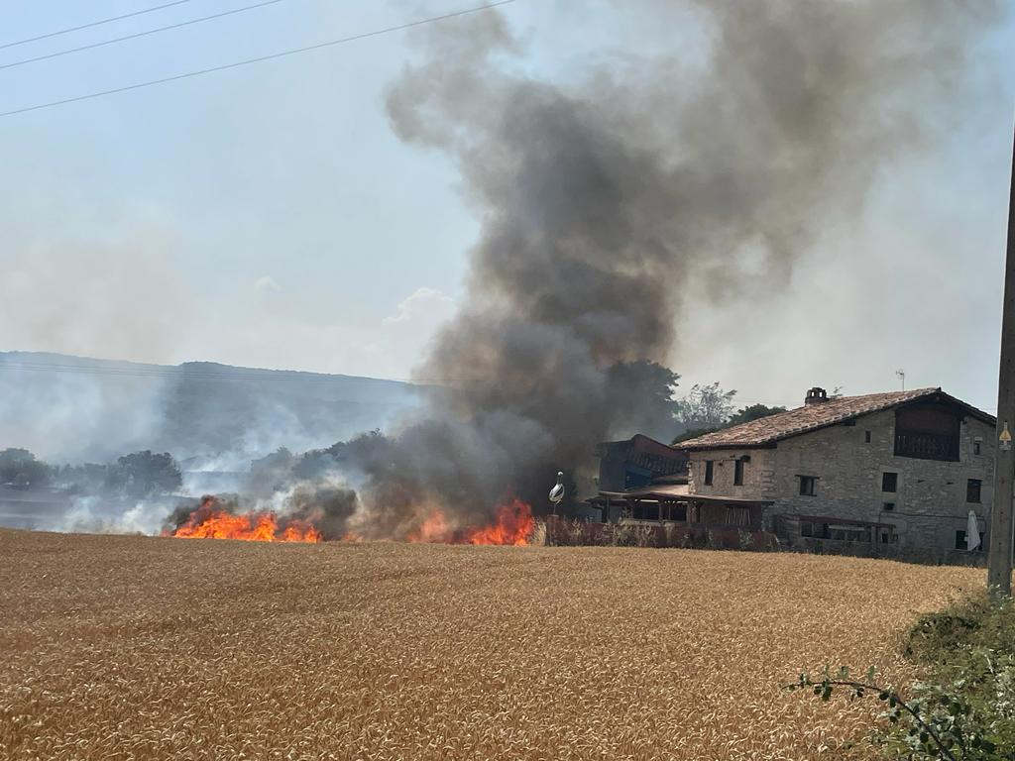
INTRODUCCION
HECHOS MÁS DESTACABALES:
  Realización de concurso de traslados en el OAB
  Aprobación y convocatoria de OPE Conjunta
  Nuevo Plan de Emergencias del Territorio Histórico de Alava
  Actuaciones frente a los incendios forestales.
  Renovación y actualización de convenios con los territorios periféricos así como con otros organismos.
  Inversión en vehículos y materiales
  Formación en intervenciones para incendios forestales y Recursos Preventivos

Slide 4
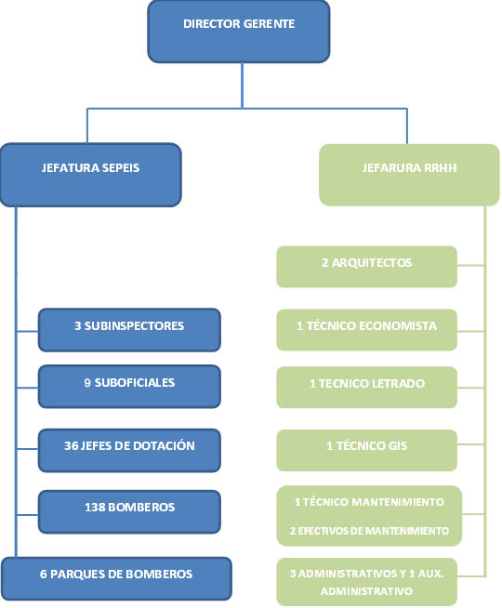
1.- ORGANIGRAMA

Slide 5
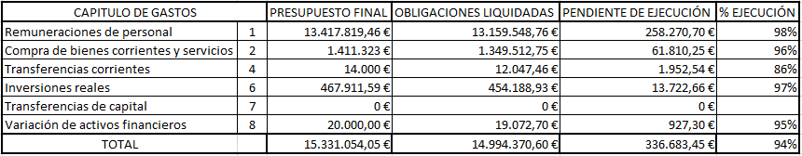
2.- EJECUCION PRESUPUESTARIA
Presupuesto inicial del organismo autónomo para el ejercicio 2022 ascendía a 14.354.809 €, aumentando a 16.031.293,30 € al final del ejercicio fruto de modificaciones presupuestarias.
La ejecución del Presupuesto durante el ejercicio 2022, detallada por capítulos, ha sido la siguiente:

Slide 6
3.- ACTUACIONES EN MATERIA DE PERSONAL
Realización de Concurso de Traslados del OAB.
Convocatoria de OPE Conjunta con Gipuzkoa en Arkaute.
Formación a todos los bomberos conductores en conducción 4x4 pesados
Formación a todos los mandos intermedios en DTE-C
Formación a todos los jefes de dotación en GOM

Slide 7
4.- BIENES, EQUIPOS y OBRAS
NANCLARES
Autobomba forestal 4x4
Compra de 1 vehículo 4x4
Compra de 2 vehículos ligeros
Incorporación de 1 remolque equipado con equipo de RBQ.
Realización de obras para el nuevo cuarto de limpieza de EPI´s
Compra de lavadoras y equipos de limpieza de EPI´s
Compra de EPI´s

Slide 8
4.- BIENES, EQUIPOS y OBRAS
KANPEZU
Incorporación autobomba forestal 4x4
Compra de EPI´s
AGURAIN
Modificación de vestuario.
Compra de EPI´´s
ESPEJO
Compra de EPI´s
Incorporación de 1 remolque equipado con equipo de RBQ

Slide 9
4.- BIENES, EQUIPOS y OBRAS
LLODIO
Compra de EPI´s
Adecuación de iluminación en el hangar
Incorporación de 1 remolque equipado con equipo de RBQ

Slide 10
5.- ACTIVIDAD OPERATIVA
La relación de parques es como sigue:

Slide 11
5.- ACTIVIDAD OPERATIVA
La actividad y/o intervenciones atendidas desde los diferentes parques del OAB, se han visto reducidas en un 4% respecto al 2021 (2.495 vs 2.607 intervenciones), donde hemos tenido 2.495 intervenciones, es decir, 112 intervenciones menos que el ejercicio anterior, siendo el parque de Llodio conjuntamente con el de Nanclares los de mayor actividad.
El ejercicio 2022 ha contado con relevancia debido a la cantidad de incendios forestales que hemos sufrido en el territorio, así como las colaboraciones con Navarra entre otros.

Slide 12
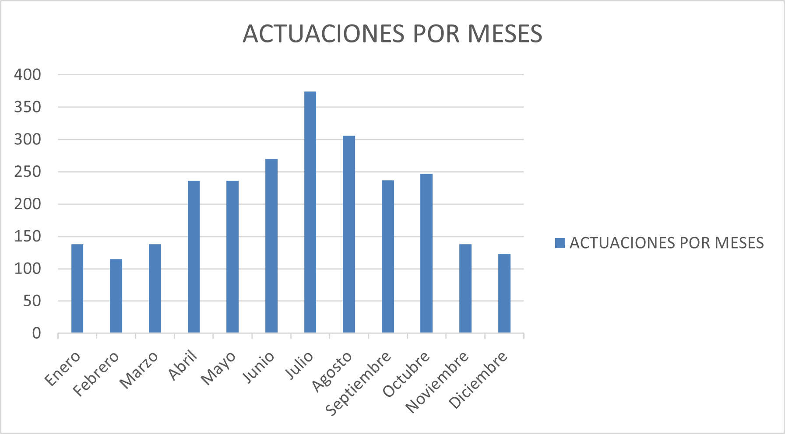
5.- ACTIVIDAD OPERATIVA

Slide 13
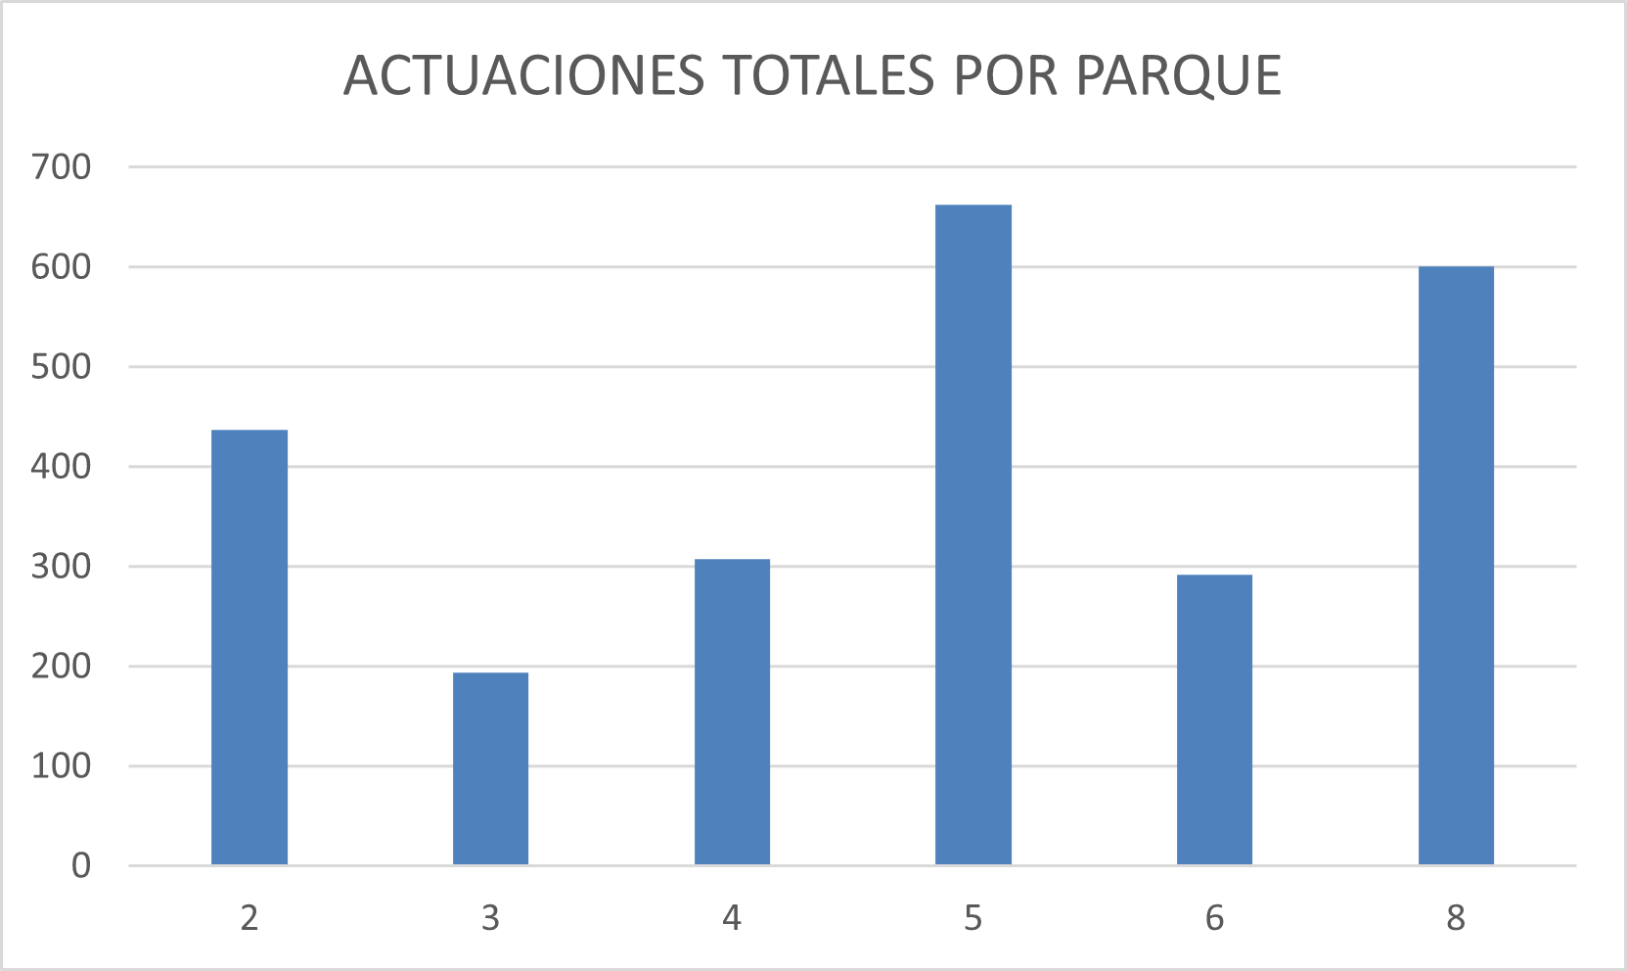
5.- ACTIVIDAD OPERATIVA

Slide 14
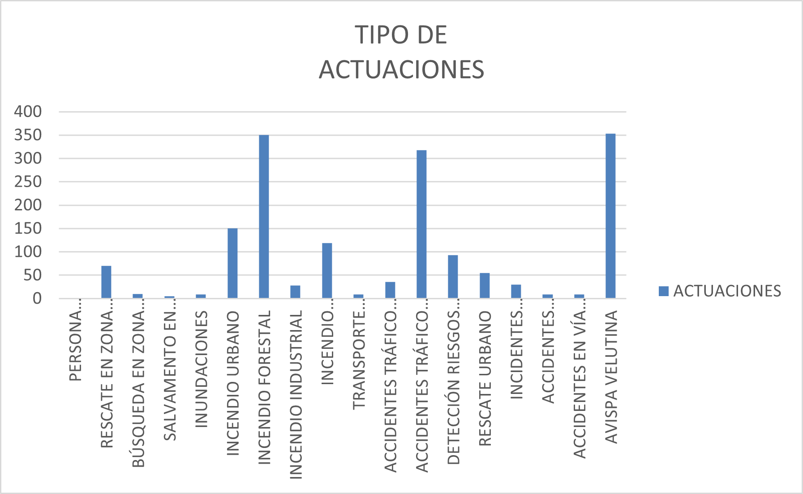
5.- ACTIVIDAD OPERATIVA

Slide 15
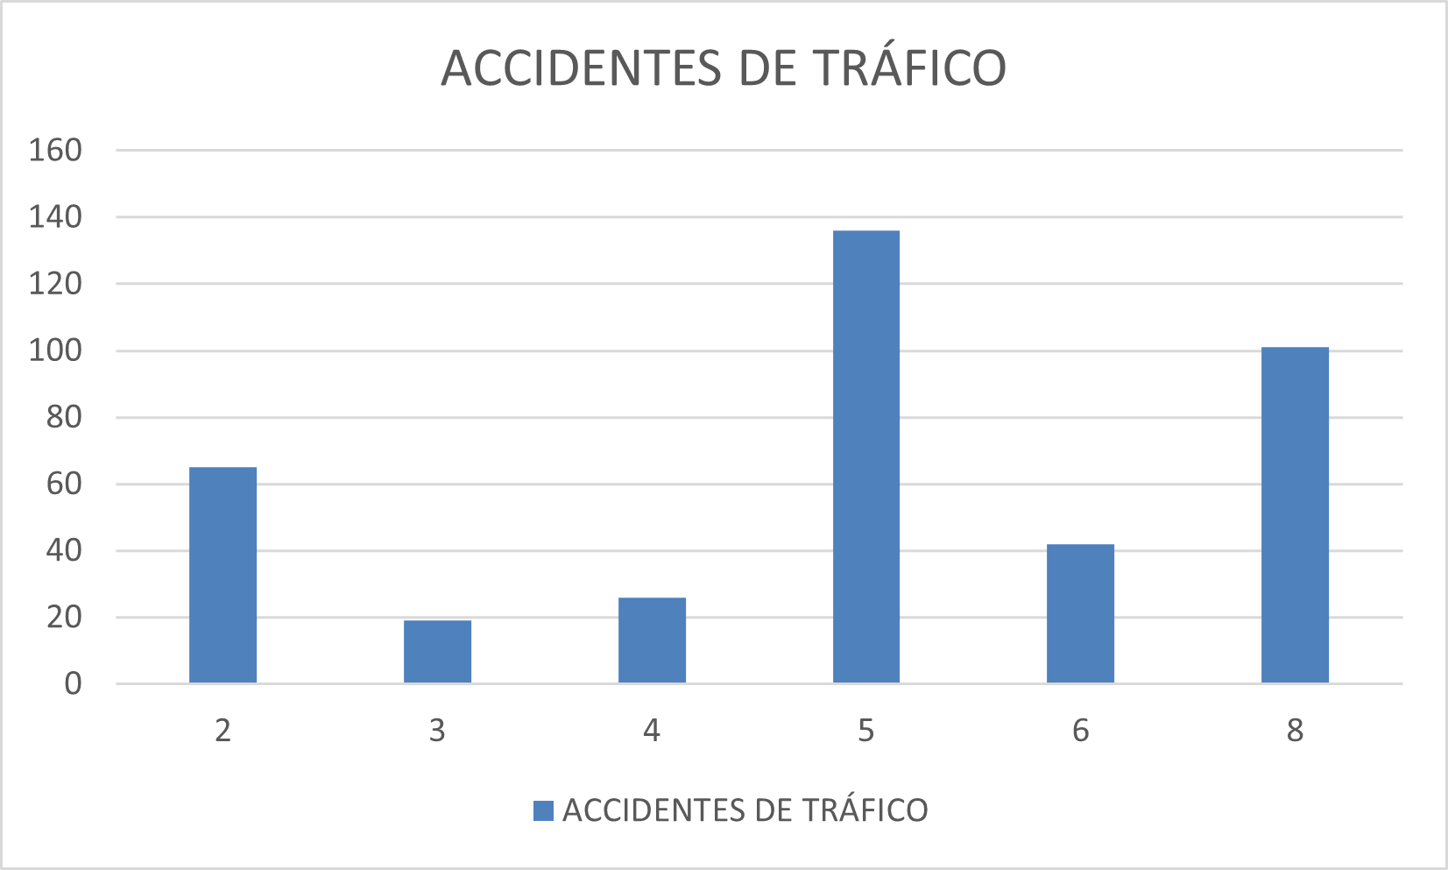
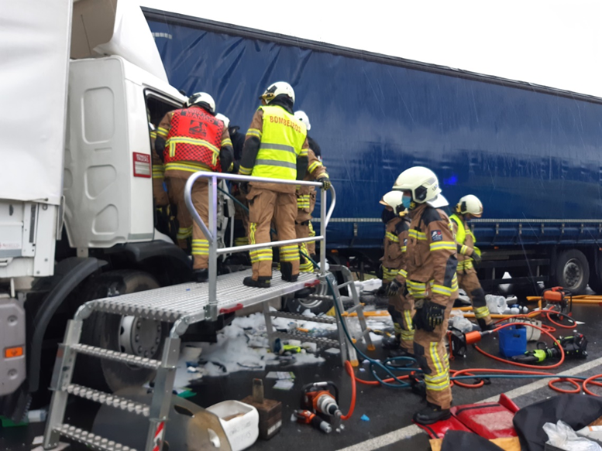
5.- ACTIVIDAD OPERATIVA

Slide 16
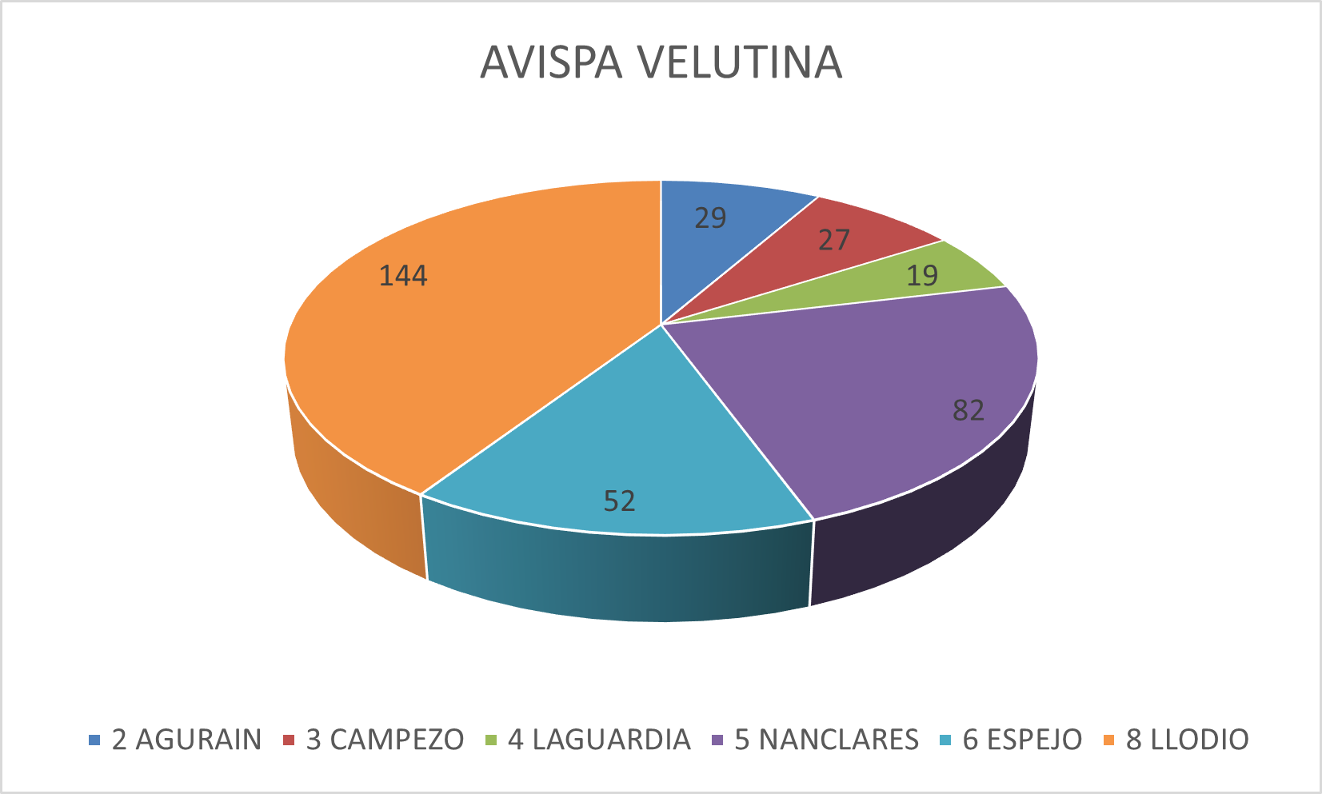
5.- ACTIVIDAD OPERATIVA
RESCATE NEUTRALIZACIÓN ANIMALES
El rescate y neutralización animal supone un 19% del total de intervenciones en valores absolutos y la neutralización exterminio de Velutinas alcanza el 14%, siendo el computo total de ambas agrupadas el del 33% del total de actuaciones.
Actuaciones con Velutinas en los diferentes parques, observándose como el parque de Llodio comporta casi la mitad del total de estas actuaciones, 144 del total (353).

Slide 17
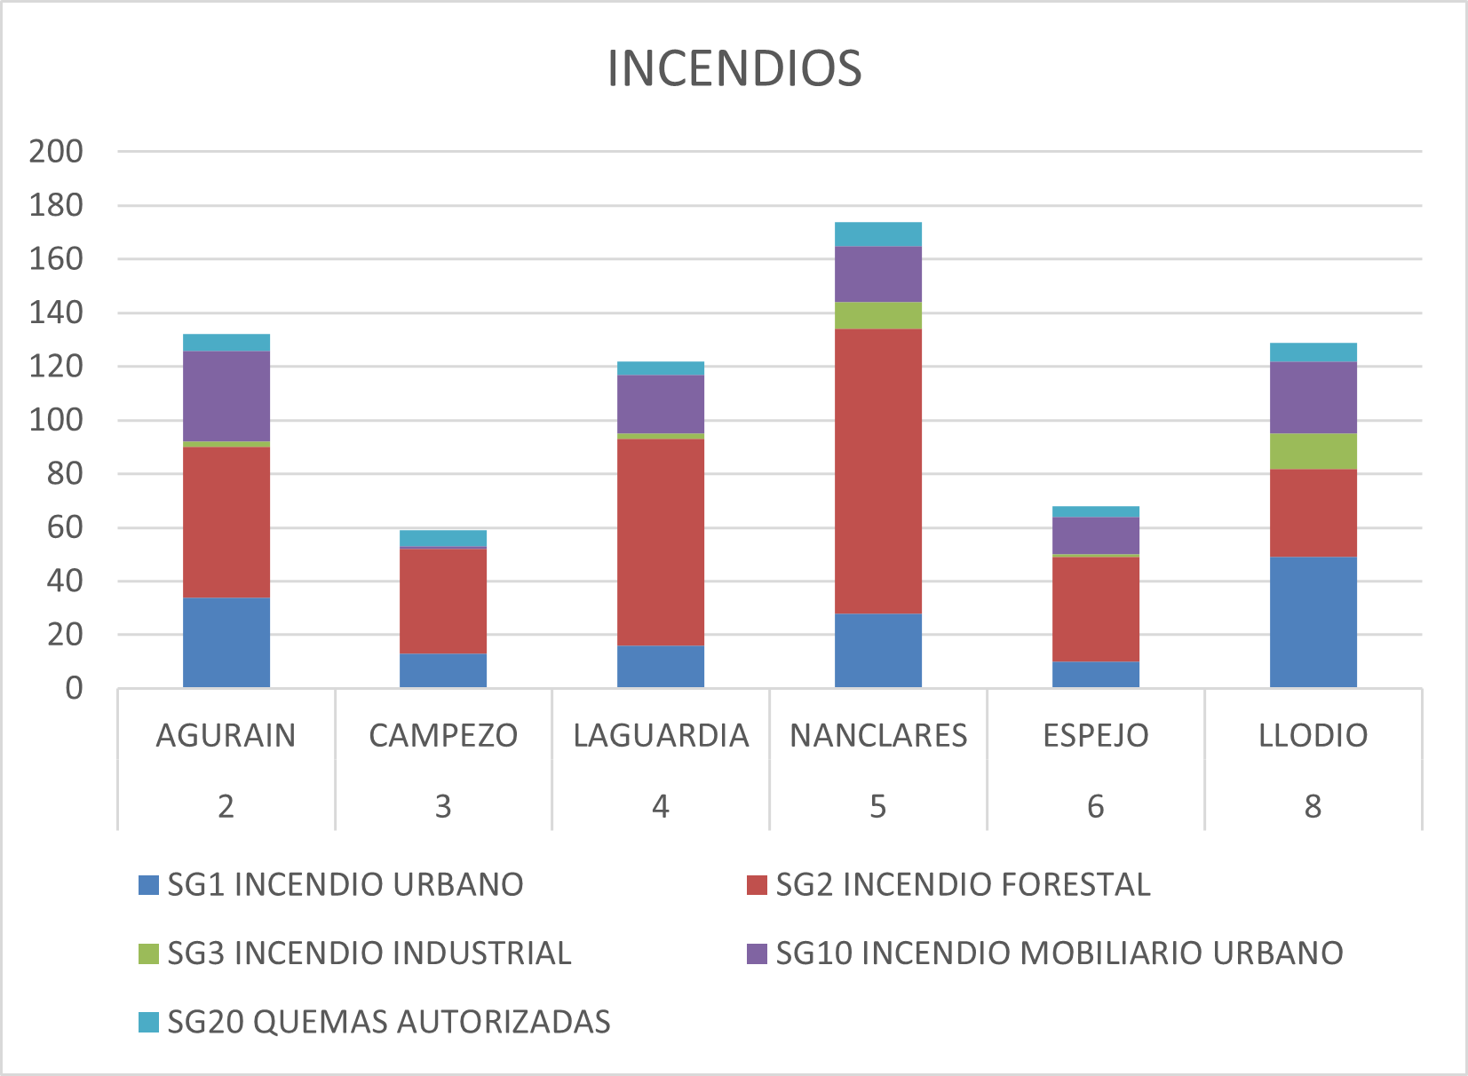
5.- ACTIVIDAD OPERATIVA
INCENDIOS

Slide 18
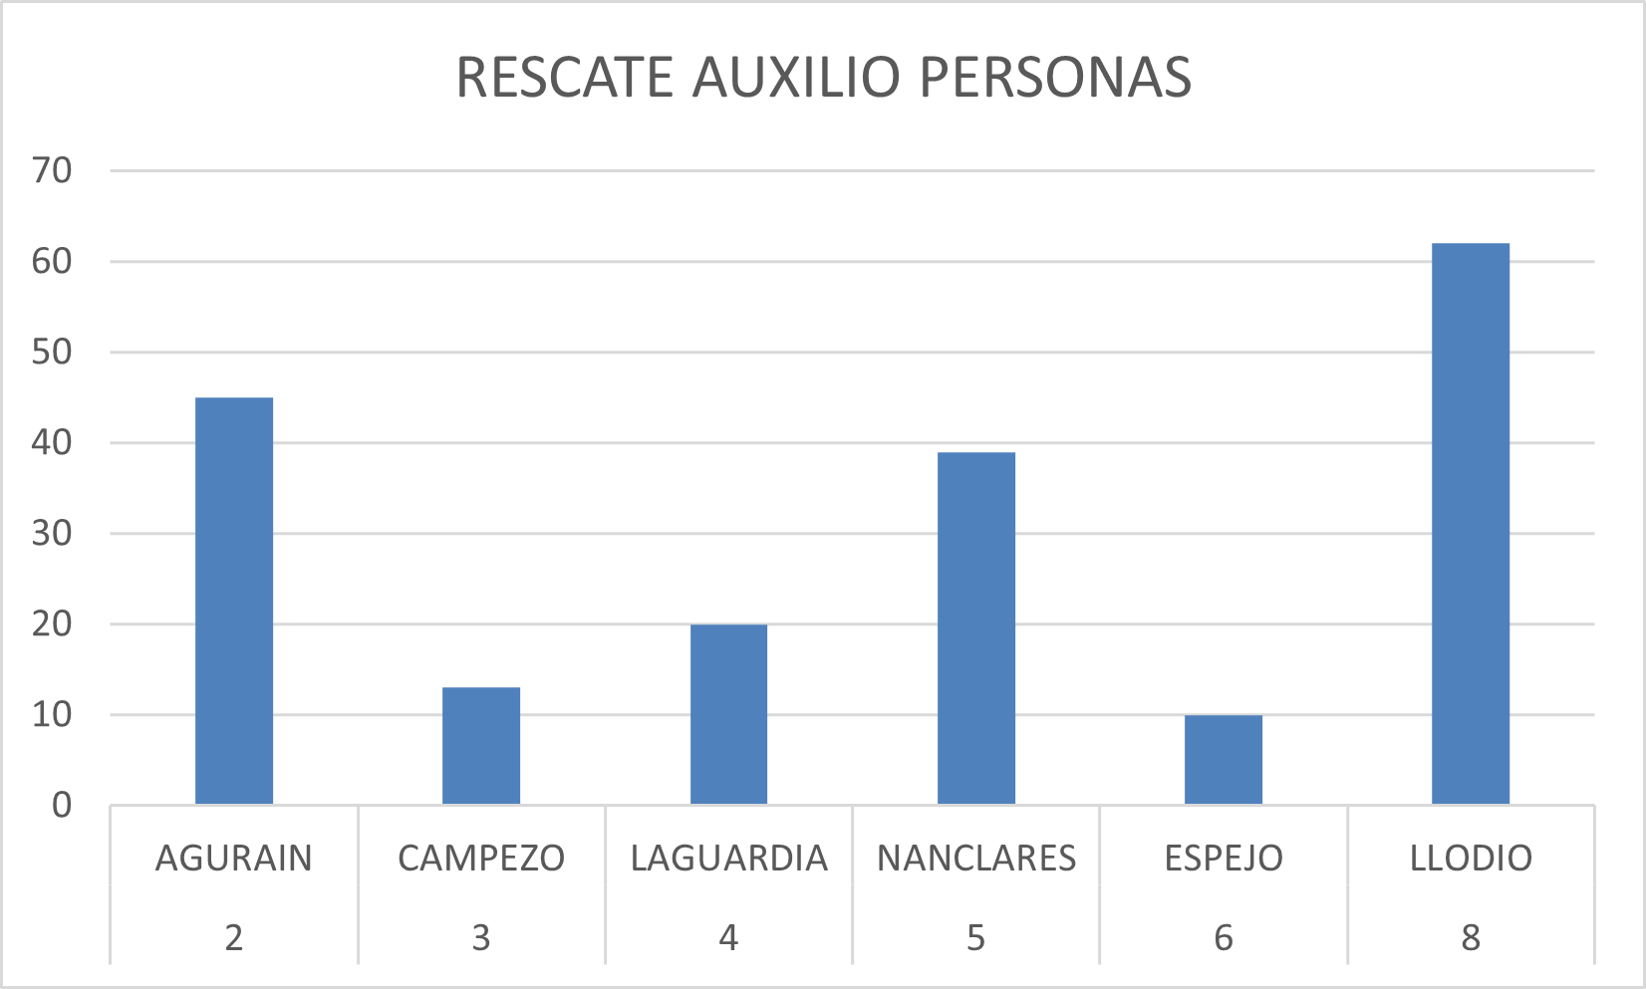
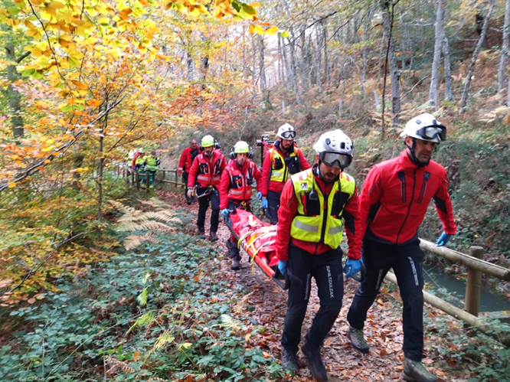
5.- ACTIVIDAD OPERATIVA
RESCATE AUXILIO PERSONAS
El porcentaje de esta tipología supone el 10% del total de actuaciones realizadas en 2022 (245 actuaciones) englobando las actuaciones de rescate en montaña, accidente laboral, búsqueda de personas desaparecidas, apoyo en movilización de personas en entorno de difícil transito …

Slide 19
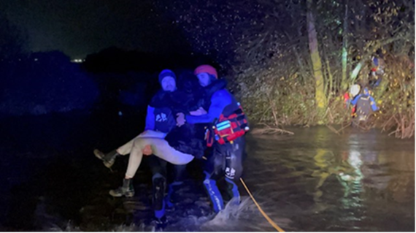
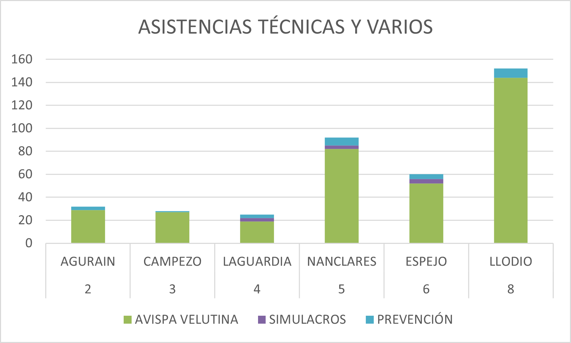
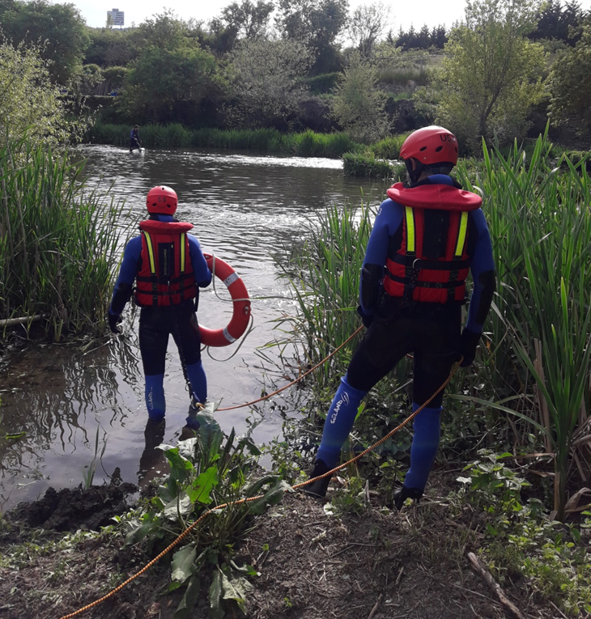
5.- ACTIVIDAD OPERATIVA
ASISTENCIAS TECNICAS y VARIOS
En este apartado incluiríamos achiques, actuaciones con gas (fuga de gas) o intervenciones en el ámbito de las mercancías peligrosas.

Slide 20
6.- FORMACION y CAPACITACION
Las actividades de formación constituyen un factor clave para el mantenimiento y mejora de habilidades, así como posibilitar un entorno de actividad más seguro.
Los tipos de actividad realizados en esta materia son los siguientes:
  Formación conducción 4x4 vehículos pesados, para todo el personal operativo de cara a completar habilidades en la competencia forestal.
  Formación de mantenimiento de habilidades, realizadas durante el turno de trabajo y programada con secuencias de actuación adecuadas a la estacionalidad de las incidencias (maniobras forestales antes de la campaña forestal, formación en Atención Sanitaria de Urgencias para todo el personal, …)
  Formación de perfeccionamiento y reciclaje, encaminada a mejorar la capacidad operativa con novedades técnicas y reciclar procedimientos o tácticas (formación en GOM para mandos, DTE-C para Deltas, …)
  Formación en PRL, destinada a personal de nuevo ingreso, así como específicamente en materias que se observan deficiencias en seguridad o se requiere especialización como es el caso de la formación en Recurso Preventivo.

Slide 21
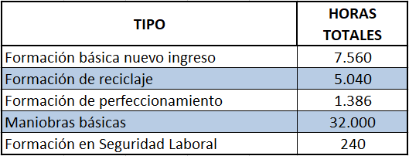
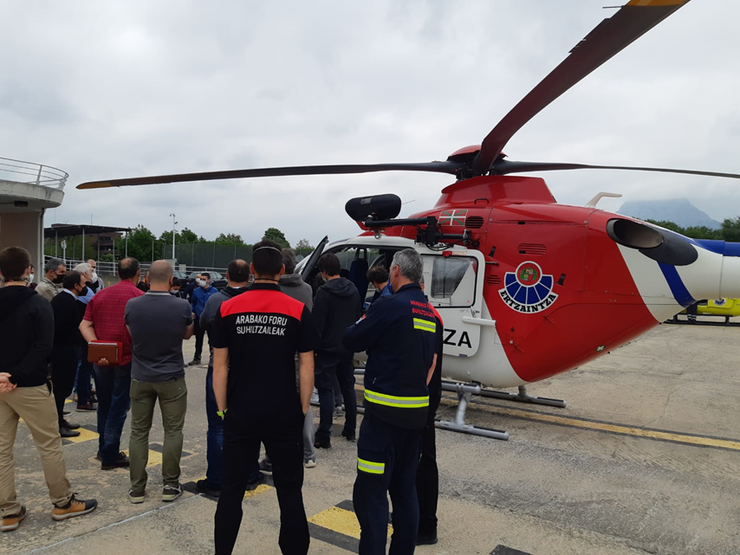
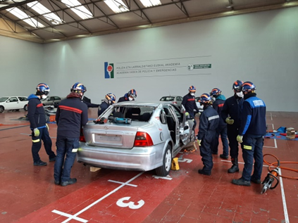
6.- FORMACION y CAPACITACION
El cómputo de horas realizadas por tipología seria como sigue:

Slide 22
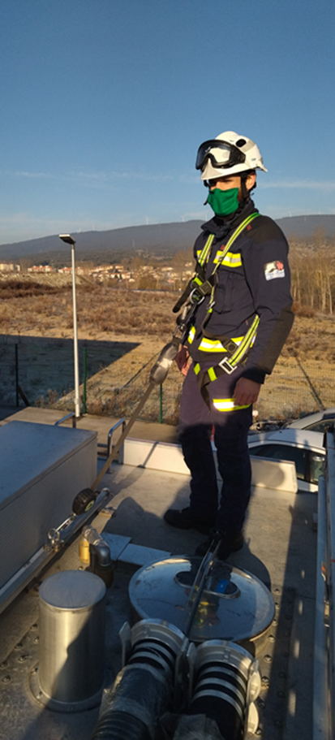
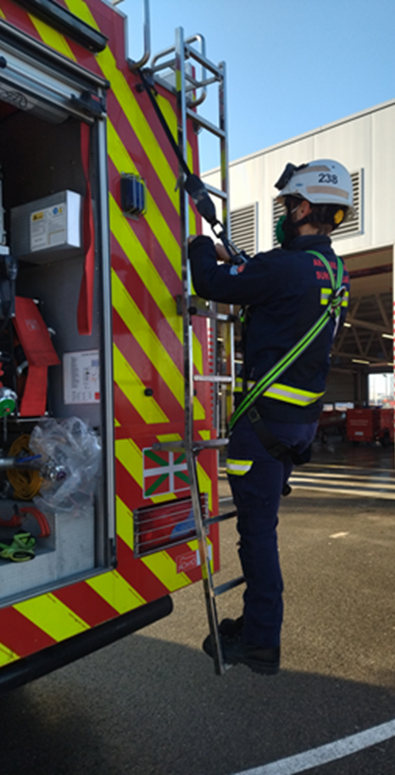
7.- SEGURIDAD y SALUD LABORAL
Dotar a los vehículos de primera salidas (bombas rurales) de un sistema de línea de vida sujeción en techo del vehículo).
Adquisición de ERA´s y EPI´s para la plantilla, tales como cascos forestales, cascos de intervención estructural,…

Slide 23
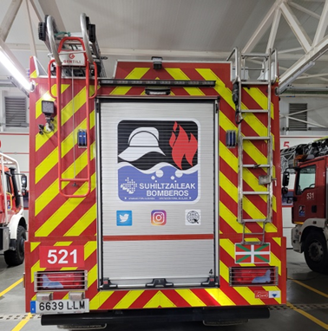
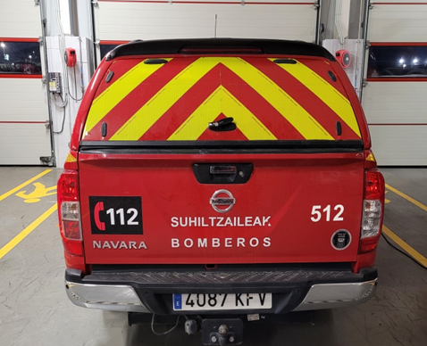
7.- SEGURIDAD y SALUD LABORAL
Colocación en los nuevos vehículos señalética de alta visibilidad

Slide 24
7.- SEGURIDAD y SALUD LABORAL
Adquisición de nuevas emisoras.
Adquisición de grupo de desencarcelación.
Adquisición de una cámara térmica.
Adquisición de una embarcación sin motor
Otras.

Slide 25
8.- PLANIFICACIÓN y PROTECCIÓN CIVIL
Aprobación en la Comisión de Protección Civil del nuevo Plan de Emergencias para el Territorio Histórico de Alava (PETHA)

Slide 26
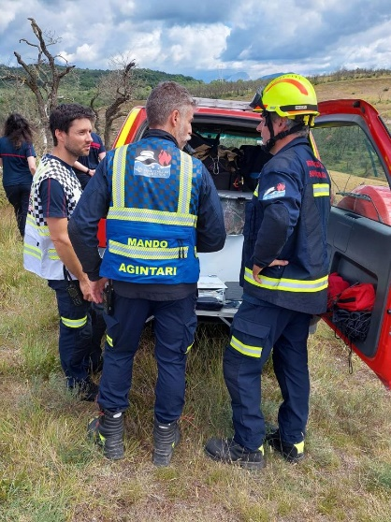
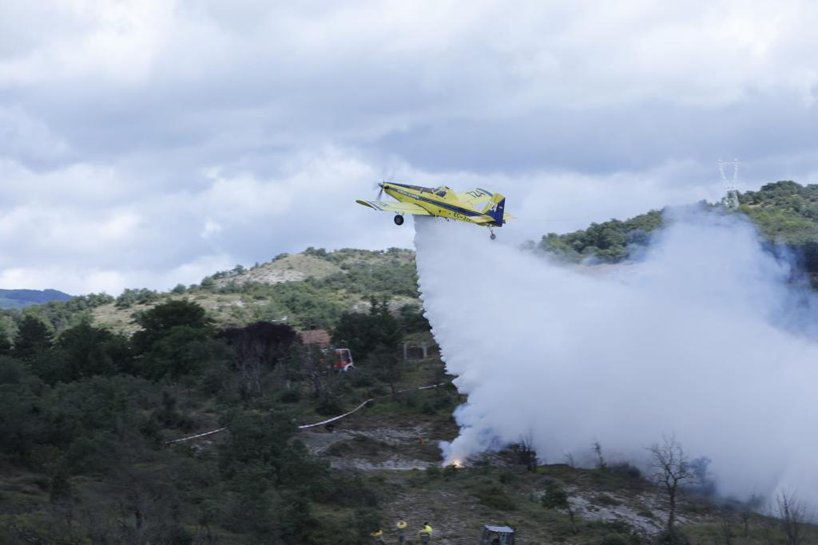
9.- PREVENCIÓN y DIVULGACIÓN
Formación a personal de primera intervención de empresas.
Participación en simulacros y ejercicios con empresas y organizaciones.
Realización de ejercicio de coordinación y simulacro incencio forestal en la zona de Betolaza con la participación de otros grupos de bomberos y agentes implicados.
Simulacro de incendio industrial en la empresa RAMONDIN con la colaboración de bomberos de Logroño y Laguardia

Slide 27
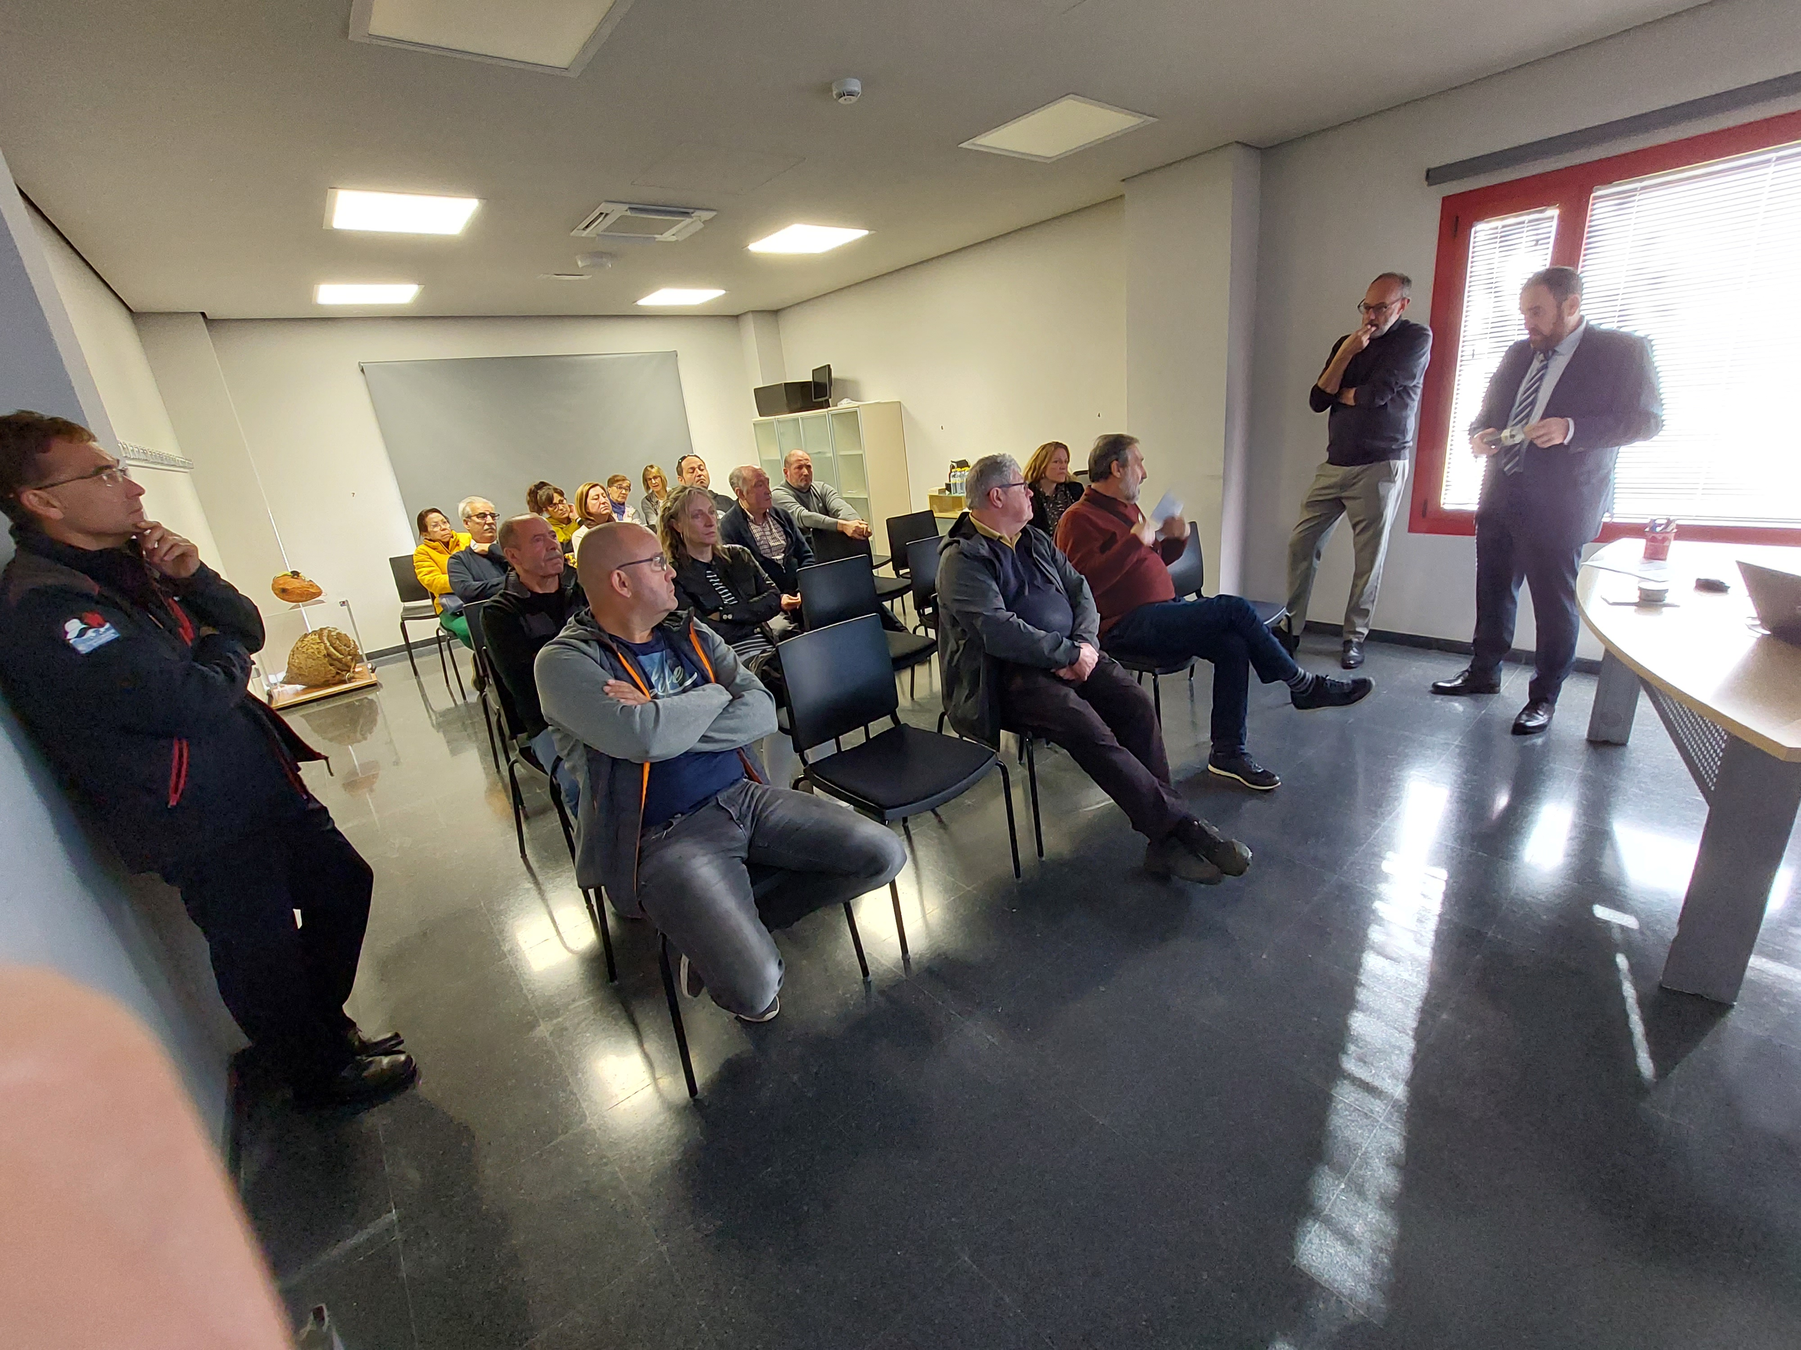
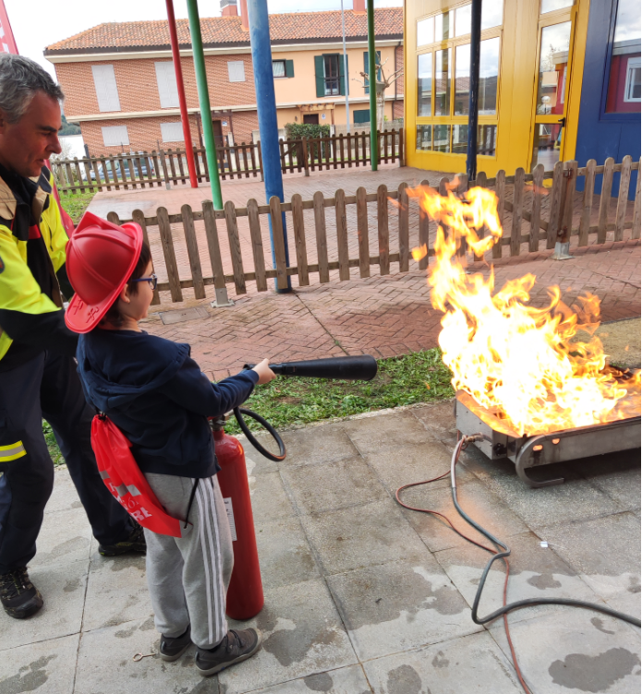
9.- PREVENCIÓN y DIVULGACIÓN
Organización de la Semana de la Prevención con diferentes actividades, emplazamientos y público objetivo.
3 jornadas con niños y jubilados en Artziniega, Legutio y Oion
1 jornada teórico práctica con las Juntas Administrativas del territorio.
1 jornada teórico práctica con los ayuntamientos
2 jornadas de puertas abiertas en el parque central de Nanclares de la Oca

Slide 28
10.- COLABORACIÓN CON AGENCIAS EXTERNAS
Ratificación de los convenios con los territorios limítrofes y servicios dentro de nuestro territorio.
  Se han renovado los convenios con:
      Ayuntamiento de Vitoria-Gazteiz.
      Ayuntamiento de Logroño.
Colaboración con la Academia de Arkaute para la formación de nuevas promociones de Ertzaintza.

Slide 29
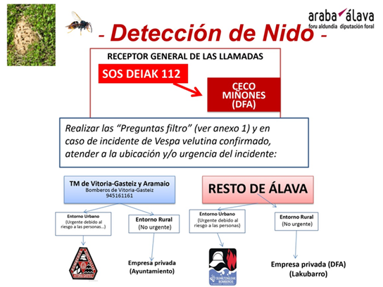
10.- COLABORACIÓN CON AGENCIAS EXTERNAS
Colaboración para la neutralización de la Vespa Velutina (Avispa asiática)

Slide 30
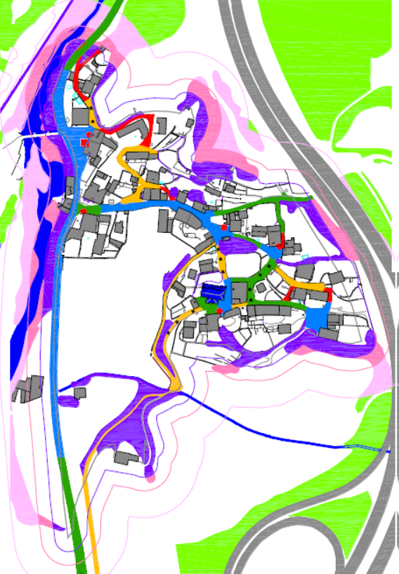
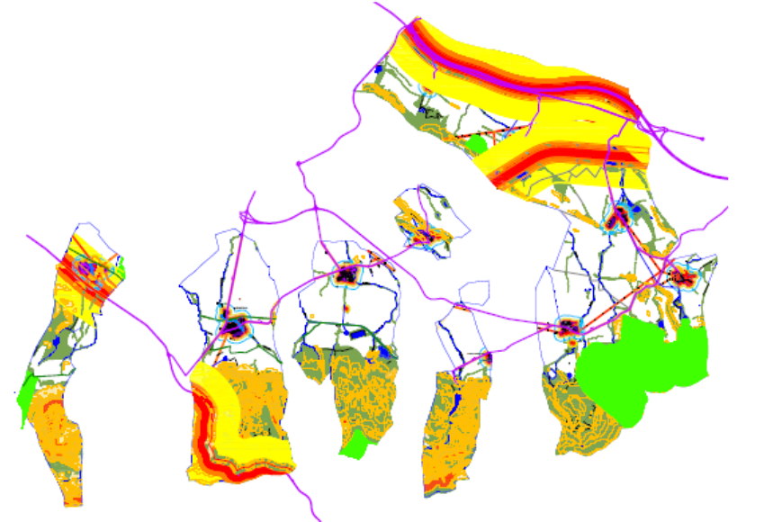
11.- PREVENCIÓN URBANA y EDIFICATORIA
Accesibilidad y equipamiento de núcleos urbanos.
  La actualización de la cartografía de accesibilidad e infraestructuras contra incendios en núcleos urbanos es un proceso sistematizado en el servicio y directamente conectado con las tácticas formativas del operativo, incorporando información relativa a la interfaz urbano-forestal así como de inundabilidad de los núcleos, según los Planes Especiales en implementación.

Slide 31
11.- PREVENCIÓN URBANA y EDIFICATORIA
El Organismo mantiene la colaboración con el Departamento Foral de Medio Ambiente, Ayuntamientos y particulares, informando sobre las condiciones de Seguridad contra incendios (DB-SI/ RSCIEI) tanto de edificaciones como de Establecimientos Industriales, previo a licencias de obras y/o actividad.
Consultas e informes para licencias.
  Se han atendido un total de 15 solicitudes de informe en relación al cumplimiento tanto del DB-SI como del RSCIEI
Establecimientos industriales, equipamientos y servicios.
  Elaboración de fichas operativas (16) de intervención de los servicios de extinción y salvamento para el caso de siniestros.

Slide 32
11.- PREVENCIÓN URBANA y EDIFICATORIA
Durante 2022 se ha comenzado a informar a las Entidades Locales sobre las intervenciones realizadas por los operativos en el ámbito de su competencia. Se trata de poner en su conocimiento aquellas intervenciones que afecten a edificios, equipamientos y elementos urbanos en los que las labores de restablecimiento de la normalidad sea responsabilidad y competencia de la entidad Local correspondiente.
  Se han enviado un total de 10 informes.
Intervenciones en edificios OABFA.
  En la UCEIS de Agurain se ha procedido a modificar el vestuario para crear una nueva cabina de inodoro. Se ha modificado la instalación de videoportero para posibilitar la apertura de puertas exteriores desde oficina.
  Realización de un proyecto para posible instalación de paneles fotovoltaicos en el parque de Nanclares.
  Reforma del cuarto de mantenimiento del parque central, para ubicar una sala de lavado de EPIS
  Realización de estudio de necesidades para el traslado del parque de Llodio durante el transcurso de las obras a una nueva parcela temporal mediante módulos y carpa.
  Traslado de las oficinas de Plaza de la Provincia al parque central.

